Slide 1
Škola: Základní škola Kladruby Husova 203, Kladruby, 349 61 Číslo projektu: CZ.1.07/1.4.00/21.3668 Modernizace výuky
Autor: Petr Kindelmann
Název materiálu: Alfred Nobel
Šablona: III/2
Sada: III2_C.01
Předmět: Fyzika
Třída: VI.

Slide 2
Anotace: Tento výukový materiál je zaměřen na Alfreda Nobela.
Prezentace doplňuje školní učivo, seznamuje žáky s vynálezci a vynálezy, motivuje žáky k zájmu o předmět, poukazuje na historické souvislosti a podporuje mezipředmětové vazby.
Klíčová slova:
Nobel
dynamit
Nobelova cena

Slide 3
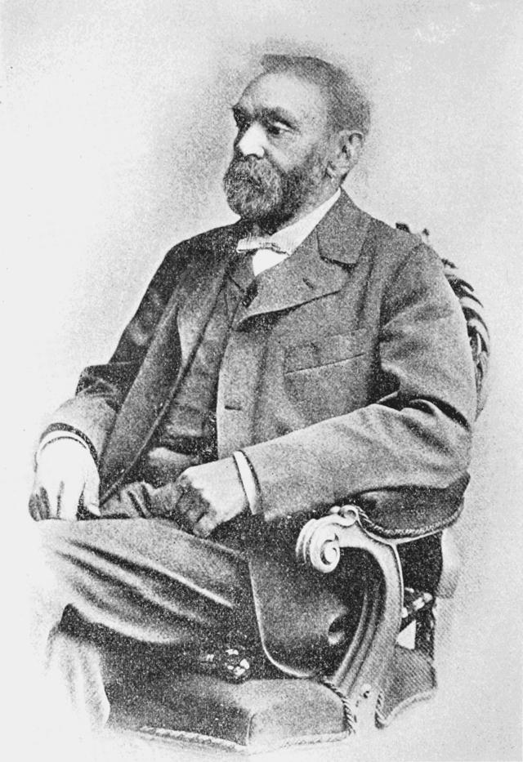
Alfred Nobel
Švédský chemik (1833 – 1896)

Slide 4
Kdo to byl
Alfred se věnoval studiu bezpečné manipulace s nitroglycerinem a vynalezl dynamit.
Je zakladatelem fondu, z něhož je každoročně udělována Nobelova cena za fyziku, chemii, lékařství, literaturu, mírové snahy a od roku 1969 za ekonomii, považovaná za nejvyšší ocenění, jakého se může umělci, vědci nebo státníkovi dostat.
Na jeho počest byl po něm pojmenován chemický prvek nobelium.

Slide 5
Dynamit
Dynamit je směs nitroglycerinu a hlinky (nitroglycerin v čistém stavu je nesmírně nebezpečný, snadno vybuchující).
V chemické továrně, kde pracoval, zemřel při výbuchu nitroglycerinu i jeho mladší bratr Emil.
Alfred Nobel získal patent na dynamit v roce 1867 a přinesl mu obrovský majetek.
Dynamit nahradil nebezpečný nitroglycerin, střelnou bavlnu (nitrocelulózu) a málo účinný černý střelný prach.
Vynalezl také rozbušky a pracoval na úpravách střelného prachu, který se používá dodnes (kordit).
Vypráví se, že Nobelem účinky jeho vynálezů na bojištích tak otřásly, že se je rozhodl napravit Nobelovou cenou.

Slide 6
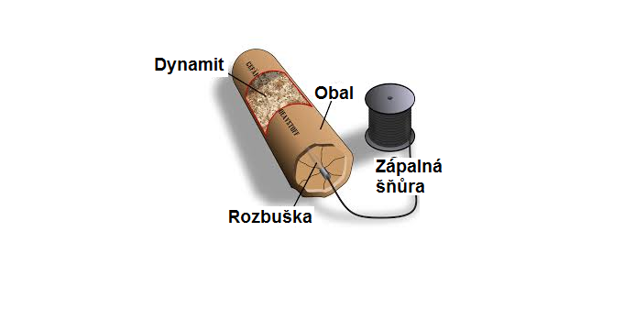
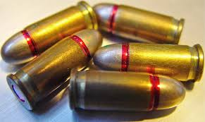
Výbušniny
Váleček dynamitu.
Současné střelivo s korditem.

Slide 7
Nobelova závěť
Nobel uložil částku 32 miliónů švédských korun.
V roce 1895 pověřil švédskou Akademii věd rozdělováním cen z úroků (asi 160 000 švédských korun).
Ceny jsou vypláceny z úroků, poprvé byly uděleny roku 1901.

Slide 8
Čeští nositelé Nobelovy ceny
Carl Ferdinand a Gerty Theresa Coriovi (1947) za medicínu - objev funkce hormonů předního laloku hypofýzy při metabolismu cukrů.
Peter Grünberg (2007) za fyziku, za objev jevu obří magnetorezistence, jenž umožnil výrobu pevných disků s kapacitou řádu GB.
Jaroslav Heyrovský (1959) za chemii, za objev a rozpracování analytické polarografické metody.
Jaroslav Seifert (1984), za literaturu.
Bertha Sophia Felicita von Suttner (1905), za mír.

Slide 9
Zdroj
http://upload.wikimedia.org/wikipedia/commons/thumb/8/83/PSM_V68_D096_Alfred_Nobel.png/640px-PSM_V68_D096_Alfred_Nobel.png, 15.6.2013
http://cs.wikipedia.org/wiki/Alfred_Nobel , 15.6.2013
https://www.google.cz/url?sa=i&rct=j&q=&esrc=s&source=images&cd=&cad=rja&uact=8&docid=vptV7I2J3a-6UM&tbnid=L8I0_hprjNSMgM:&ved=0CAUQjRw&url=http%3A%2F%2Fde.wikipedia.org%2Fwiki%2FDynamit&ei=s-GzU--HFYn8Oca5gcAE&bvm=bv.70138588,d.ZGU&psig=AFQjCNGEk9_HrYilFxiTUxjAbQuauYXzgQ&ust=1404384031758658 , 15.6.2013
https://encrypted-tbn1.gstatic.com/images?q=tbn:ANd9GcTfCMnvcpErzl1pWCgxFG_xI5PtKyf5rfU4bZOrOE1cfrJS-E2CIg , 15.6.2013
http://cs.wikipedia.org/wiki/Carl_Ferdinand_Cori , 15.6.2013
http://cs.wikipedia.org/wiki/Peter_Gr%C3%BCnberg , 15.6.2013
http://cs.wikipedia.org/wiki/Jaroslav_Heyrovsk%C3%BD , 15.6.2013
http://cs.wikipedia.org/wiki/Jaroslav_Seifert , 15.6.2013
http://cs.wikipedia.org/wiki/Bertha_von_Suttner , 15.6.2013

